Slide 1
Heimische Vögel Europa
Easy4me

Slide 2
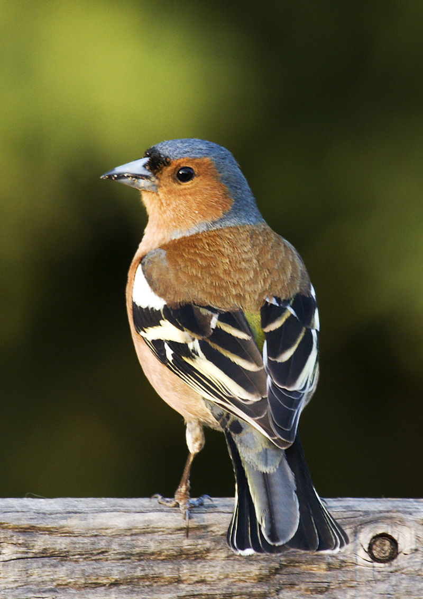
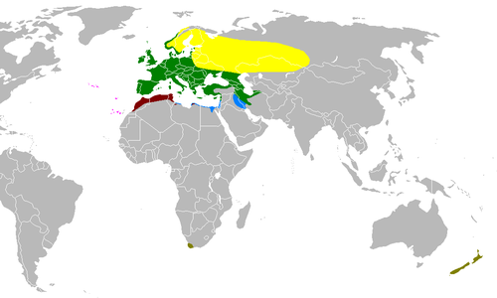
Buchfink
https://de.wikipedia.org/wiki/Buchfink
Der Buchfink (Fringilla coelebs) ist ein zur Familie der Finken (Fringillidae) gehöriger Singvogel…
Kopiere den ersten Absatz von Wikipedia in dieses Textfeld.
Klicke auf das Textfeld, lösche den Inhalt (nicht das Textfeld) und kopiere den ersten Absatz aus der Zwischenablage in das Textfeld.
Gesang:
Von Self: Commons user MichaelMaggs - Selbst fotografiert, CC BY-SA 2.5, https://commons.wikimedia.org/w/index.php?curid=2104233
I, Gretaz, CC BY-SA 3.0 <http://creativecommons.org/licenses/by-sa/3.0/>, via Wikimedia Commons

Slide 3
Zaunkönig
https://de.wikipedia.org/wiki/Zaunk%C3%B6nig
Der Zaunkönig…
Kopiere den ersten Absatz von Wikipedia in dieses Textfeld!
Gesang:
Von Andreas Trepte - Eigenes Werk, CC BY-SA 2.5, https://commons.wikimedia.org/w/index.php?curid=22796287
I, Gretaz, CC BY-SA 3.0 <http://creativecommons.org/licenses/by-sa/3.0/>, via Wikimedia Commons

Slide 4
Zilpzalp
https://de.wikipedia.org/wiki/Zilpzalp
Der Zilpzalp…
Kopiere den ersten Absatz von Wikipedia in dieses Textfeld!
Gesang:
Von Andreas Trepte - Eigenes Werk, CC BY-SA 2.5, https://commons.wikimedia.org/w/index.php?curid=26494111
I, Gretaz, CC BY-SA 3.0 <http://creativecommons.org/licenses/by-sa/3.0/>, via Wikimedia Commons

Slide 5
Rotkehlchen
https://de.wikipedia.org/wiki/Rotkehlchen
Das Rokehlchen…
Kopiere den ersten Absatz von Wikipedia in dieses Textfeld!
Gesang:
Von Jacob Spinks from Northamptonshire, England - Robin, CC BY 2.0, https://commons.wikimedia.org/w/index.php?curid=37128240
I, Gretaz, CC BY-SA 3.0 <http://creativecommons.org/licenses/by-sa/3.0/>, via Wikimedia Commons

Slide 6
Kleiber
https://de.wikipedia.org/wiki/Kleiber_(Art)
Der Kleiber…
Kopiere den ersten Absatz von Wikipedia in dieses Textfeld!
Gesang:
Von Tehgnz1 - Eigenes Werk, CC BY-SA 4.0, https://commons.wikimedia.org/w/index.php?curid=46031793
I, Gretaz, CC BY-SA 3.0 <http://creativecommons.org/licenses/by-sa/3.0/>, via Wikimedia Commons

Slide 7
Kohlmeise
https://de.wikipedia.org/wiki/Kohlmeise
Die Kpohlmeise…
Kopiere den ersten Absatz von Wikipedia in dieses Textfeld!
Gesang:
Von Luc Viatour from Bruxelles, Belgique - Parus major Luc Viatour, CC BY-SA 2.0, https://commons.wikimedia.org/w/index.php?curid=9504603
I, Gretaz, CC BY-SA 3.0 <http://creativecommons.org/licenses/by-sa/3.0/>, via Wikimedia Commons

Slide 8
Mäusebussard
https://de.wikipedia.org/wiki/M%C3%A4usebussard
Der Mäusebussard…
Kopiere den ersten Absatz von Wikipedia in dieses Textfeld!
Gesang:
Von Morbakka - Eigenes Werk, CC BY 4.0, https://commons.wikimedia.org/w/index.php?curid=158851400
I, Gretaz, CC BY-SA 3.0 <http://creativecommons.org/licenses/by-sa/3.0/>, via Wikimedia Commons

Slide 9
Falken
https://de.wikipedia.org/wiki/Falkenartige
Der Falke…
Kopiere den ersten Absatz von Wikipedia in dieses Textfeld!
Gesang:
Von Andreas Trepte - Eigenes Werk, CC BY-SA 2.5, https://commons.wikimedia.org/w/index.php?curid=26494111
I, Gretaz, CC BY-SA 3.0 <http://creativecommons.org/licenses/by-sa/3.0/>, via Wikimedia Commons

Slide 10
Mönchsgrasmücke
https://de.wikipedia.org/wiki/M%C3%B6nchsgrasm%C3%BCcke
Die Mönchsgrasmücke…
Kopiere den ersten Absatz von Wikipedia in dieses Textfeld!
Gesang:
Von photo taken by Jakub Stančo, - Übertragen aus cs.wikipedia nach Commons., CC BY-SA 3.0, https://commons.wikimedia.org/w/index.php?curid=1772963
I, Gretaz, CC BY-SA 3.0 <http://creativecommons.org/licenses/by-sa/3.0/>, via Wikimedia Commons

